Slide 1
Notes:
Guide to a successful PowerPoint design – simple is best
Use the template wisely, make design amends that help your communication, do not alter the core design of the slide.
Use only one key message per slide. If you have more than one message, use more slides.
Some argue the target number of words on a slide should be 6. Limit the amount of text on each slide, and include copy in your notes.
Maintain a consistent design throughout - colours, fonts, graphics and images.

Slide 2
Notes:
Guide to a successful PowerPoint design – simple is best
Use the template wisely, make design amends that help your communication, do not alter the core design of the slide.
Use only one key message per slide. If you have more than one message, use more slides.
Some argue the target number of words on a slide should be 6. Limit the amount of text on each slide, and include copy in your notes.
Maintain a consistent design throughout - colours, fonts, graphics and images.

Slide 3
BMJ Journals Online Collection
http://journals.bmj.com
A guide to the BMJ Journals websites –
what they can do and how to use them
Notes:
Design tips - narrative
Always consider your audience, who are they, what do they expect, how much will they know, what are the key messages they need to take away?
Tell a story - have a beginning a middle and an end.
Slides should follow a natural progression.
Remember the three times rule - tell your audience what you are going to tell them, tell it, and then summarise it.
Design tips – colour and images
Avoid using all the available colours. Blue is always our core colour, try not to use more than 2 secondary colours from the palette and only one secondary colour can be used on any given slide.
Use images carefully. They should help the audience relate slide information to real world situations. Always ensure good legibility is maintained when text is placed over images.
Do not use clipart.
Use graphics after careful consideration. Only use them if it adds to the communication.
Additional logos – for partners or other parties you co-present with – please place the logo in the bottom right hand corner

Slide 4
BMJ简介
成立于 1840 年，有 170 多年的历史
直属于英国医学会
以其旗舰期刊《英国医学杂志》缩写命名
致力于促进世界医学发展和患者健康改善
影响全球160多个国家和地区的读者和用户
总部设于伦敦，在美国、印度、巴西、中国有分部

Slide 5
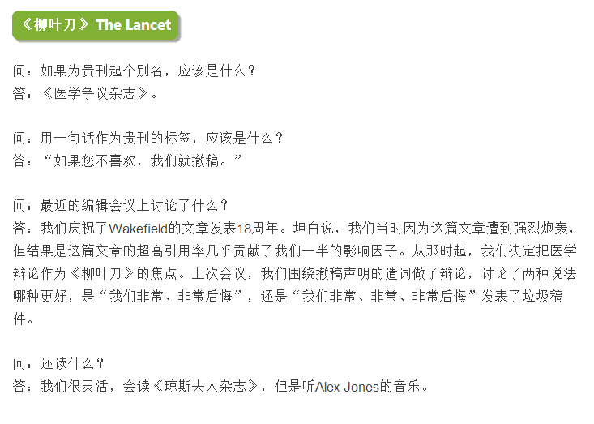

Slide 6
在临床实践及科研方面，涵盖各学科最新临床进展

Slide 7
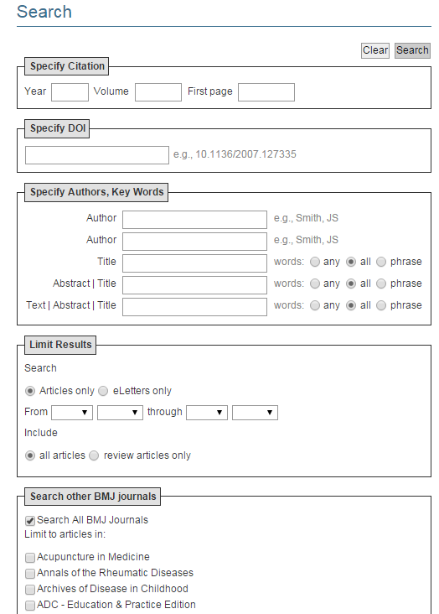
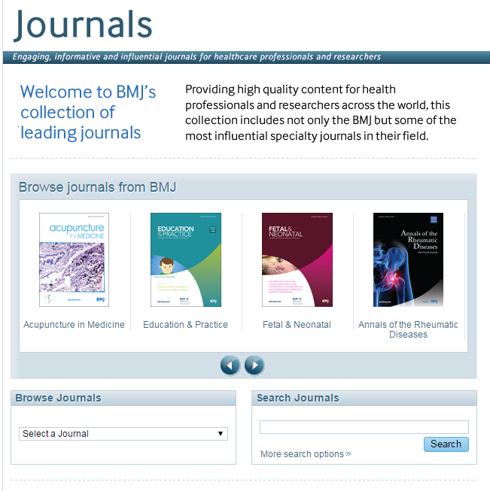
检索
跨刊主题检索
单刊浏览
高级检索设置

Slide 8
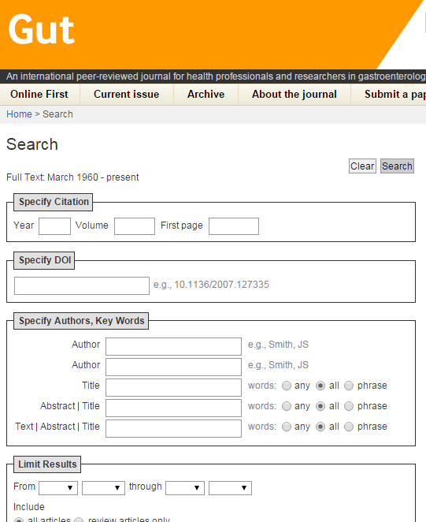
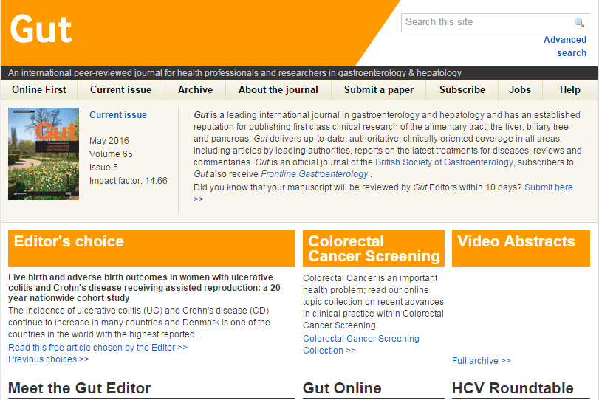
检索
单刊主题检索

Slide 9
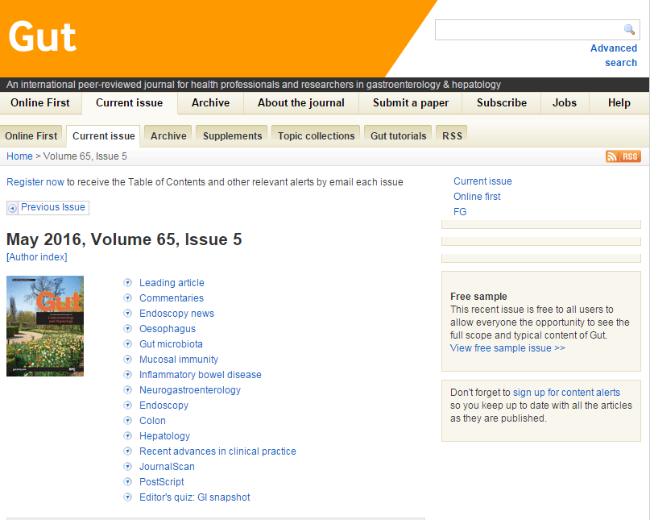
最新一期（Current Issue）

Slide 10
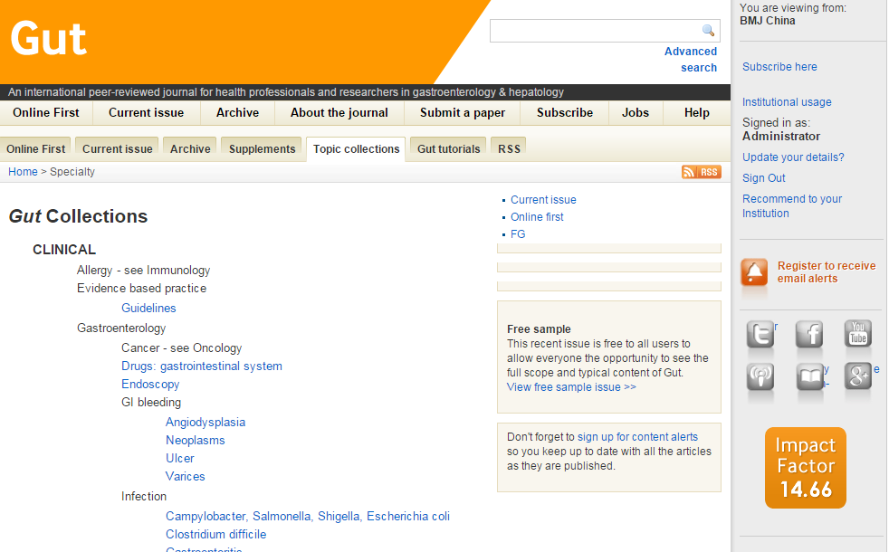
Topic collections
‘
Current Issue’ 标签页下的‘Topic collections’可以帮读者找到感兴趣的内容.
BMJ Journals online的每一篇文章都被划分到一个主题类别，作为BMJ电子版的原创设计，可以更容易的跨刊检索
BMJ Journals 有超过250 临床和非临床的topic collections.

Slide 11
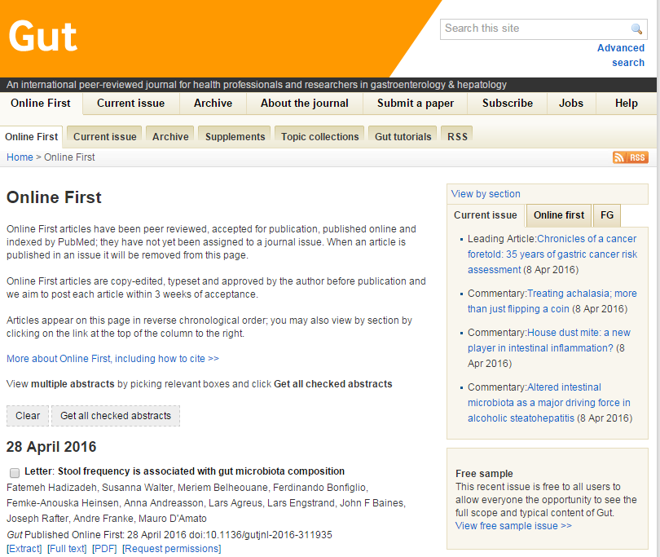
在线优先出版
已被接收但尚未出版的文章可提前从网站获取，通过我们的网站，可浏览这些文章的原始手稿
通过期刊首页的‘Online First’ 可以查看这些文章

Slide 12
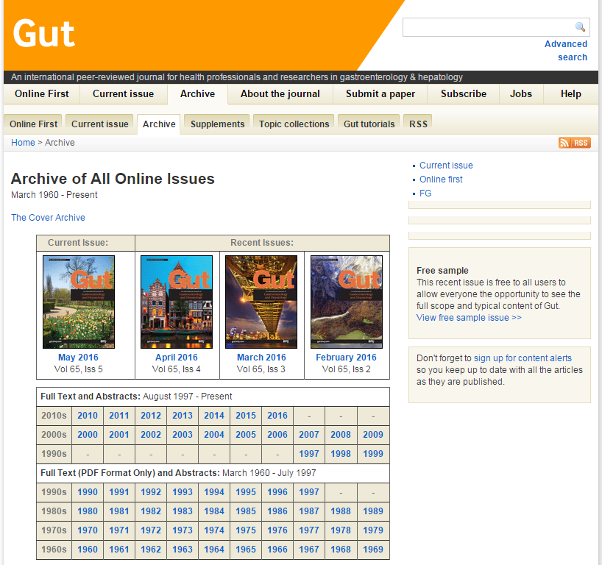
过往巻期查询
可查看该刊历年文献

Slide 13
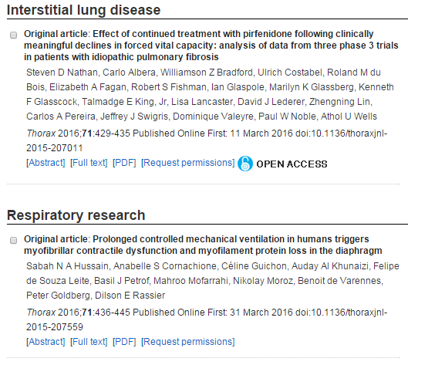
文章浏览方式
每篇文章都有摘要、题录、全文或pdf格式
文章摘要和题录免费获取

Slide 14
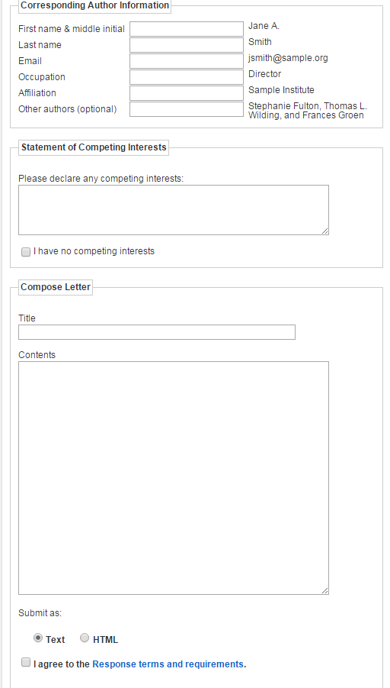
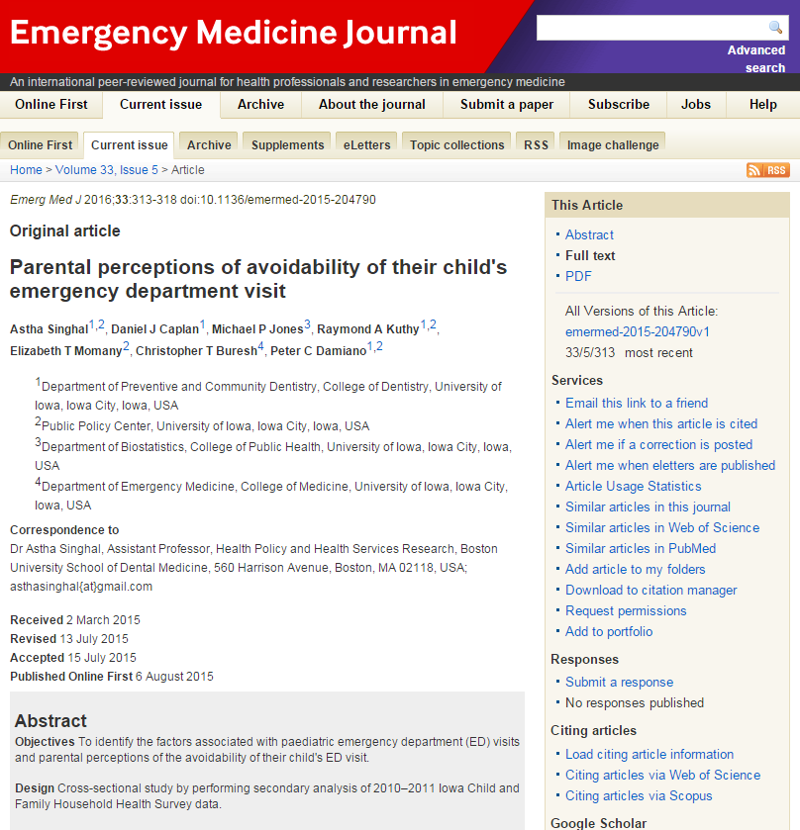
文章内特色功能-与作者互动

Slide 15
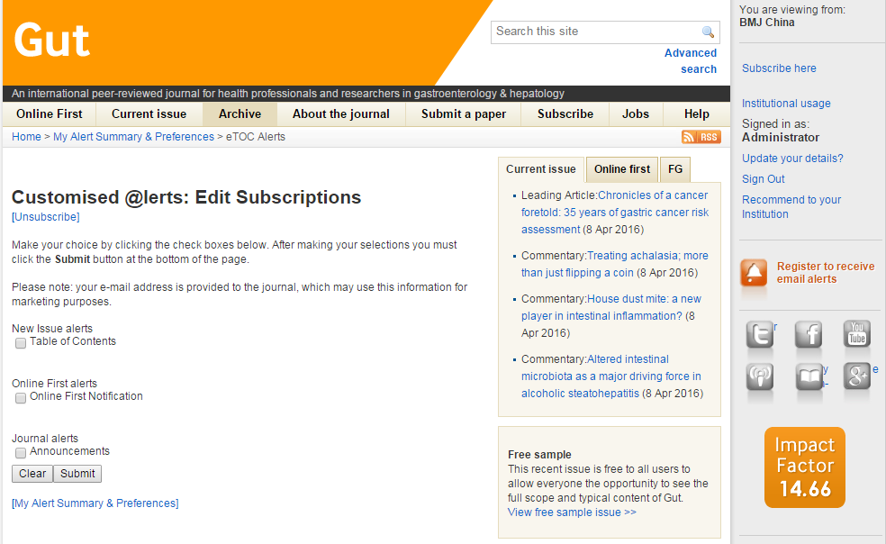
邮件提醒
邮件提醒服务可帮助读者知晓期刊的最新在线发行动态；通过该邮件，读者还可以直接浏览最新内容，如文章、信件和评论。
在期刊任意页面都有该图标

Slide 16
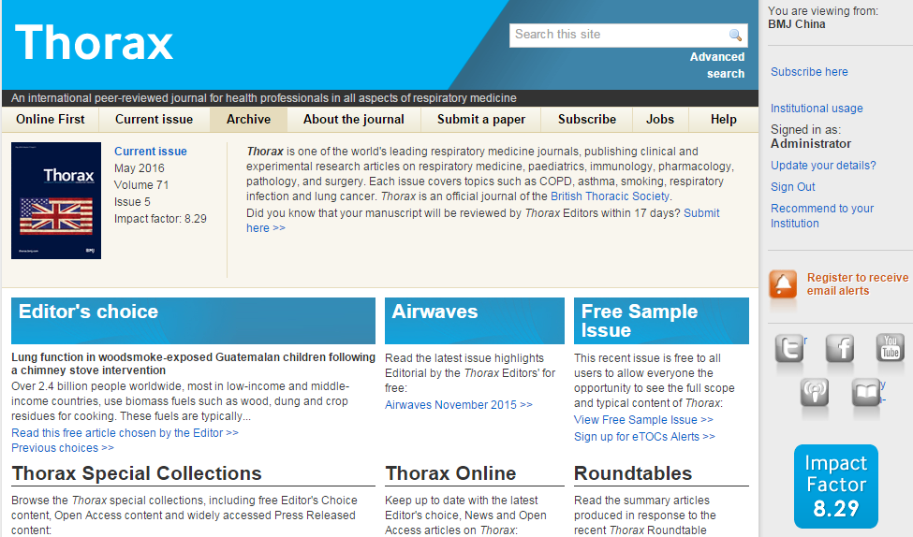
提交手稿
通过ScholarOne 系统， BMJ 所有期刊均可在线进行手稿提交及跟踪。可通过 期刊首页的‘Submit a paper’ 或 ‘About the journal’ 了解详情。

Slide 17
部分资源展示—The BMJ
是BMJ出版集团旗下享誉世界的顶级综合医学期刊，以直接改善患者健康为宗旨，吸引、启发医生、研究人员和其他卫生专业人士参与全球卫生大讨论，为其提供知识与信息以做出更好的临床决策。
● 收稿率：7% （原创研究文章） ● 2015影响因子：19.697 ● 投稿至初步决定用时：2至3周 ● 创刊时间：1840年 ● 官网主页：http://www.bmj.com/thebmj

Slide 18
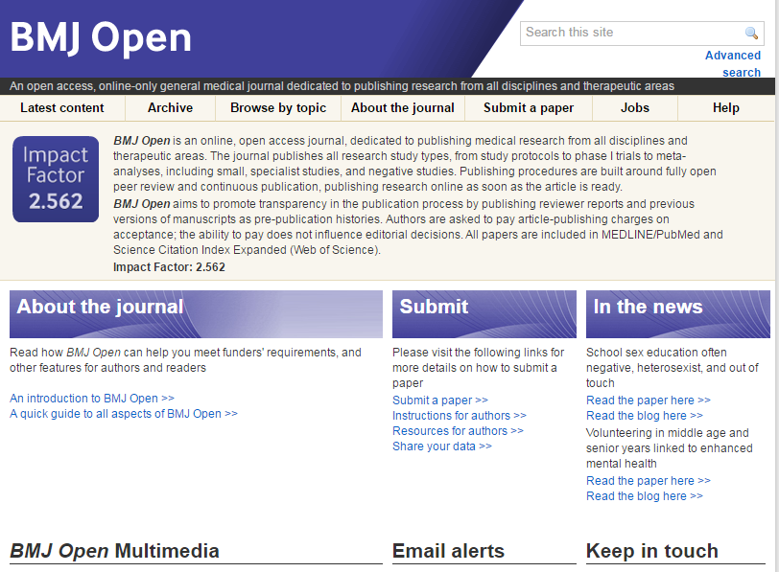
部分资源展示
BMJ旗下第一本纯开放获取期刊，接收临床医学、公共卫生和流行病学的研究文章，接收临床医学、公共卫生和流行病学的研究文章。
● 收稿率：55% ● 2015影响因子：2.562 ● 出版频率：不间断出版 ● 出版速度：投稿至初步决定：平均55天 接收至发表：3周或更短 ● 被索引情况：Science Citation Index Expanded (Web of Science), PubMed, PubMed Central, Medline, Scopus, Google Scholar, CAB Abstracts, Global Health (CABI) ● 创刊时间：2011年 ● 官网主页：http://bmjopen.bmj.com
● 作者指南（中文）： http://www.bmjchina.com.cn/uploads/soft/160729/4-160H9132551.pdf

Slide 19
部分资源展示
是欧洲抗风湿病联盟的官方期刊，学科排名第一，内容涵盖肌肉骨骼、关节炎和结缔组织疾病等所有风湿病学相关的基础、临床和转化研究。
● 收稿率：12% （原创研究文章） ● 2015影响因子：12.384 （风湿免疫科全球第一） ● 出版频率：月刊 ● 出版速度：投稿至初步决定：平均17天 （原创研究文章） 接收至发表：平均13天（线上发表） ● 被索引情况：Science Citation Index, Index Medicus (Medline), Excerpta Medica (Embase), BIOSIS Previews, Sociedad Iberoamericana de Informacion Cientifica (SIIC) ● 创刊时间：1939年 ● 官网主页：http://ard.bmj.com/
● 作者指南（中文）： http://www.bmjchina.com.cn/uploads/soft/160729/4-160H9122F4.pdf

Slide 20
部分资源展示--Gut
是英国胃肠病学会的官方期刊，在胃肠病和肝脏病学科的期刊中排名全球第二。发表与消化道、肝脏、胆道系统和胰腺相关的一流临床研究文章。
● 收稿率：12% （原创研究文章） ● 即时拒稿率：54% （所有投稿，在1-3天内决策） ● 2015影响因子：14.921 （胃肠病和肝脏病领域期刊全球第二） ● 出版频率：月刊 ● 出版速度：投稿至初步决定：平均10天 （Fast Track Review为2-7天） 投稿至最终决定：平均13周 接收至发表：平均17天（线上发表） 平均8个月（纸刊发表） ● 被索引情况：Index Medicus (Medline), Science Citation Index, ISI Current Contents (Clinical Medicine/Life Sciences), Excerpta Medica (Embase), BIOSIS Previews ● 创刊时间：1960年 ● 官网主页：http://gut.bmj.com/
● 作者指南（中文）： http://www.bmjchina.com.cn/uploads/soft/160729/4-160H9121119.pdf

Slide 21
部分资源展示—Veterinary Record
是英国兽医学会的官方期刊，发表兽医相关的新闻、评论、通讯和临床研究。
● 收稿率：27% （原创研究文章） ● 2015影响因子：1.741 ● 出版频率：每年50期 ● 出版速度：投稿至初步决定：平均14天
● 被索引情况：Index Medicus (Medline), ISI Current Contents (Web of Science), Excerpta Medica (Embase), Sociedad Iberoamericana de Informacion Cientifica (SIIC) ● 创刊时间：1888年 ● 官网：http://veterinaryrecord.bmj.com/
● 作者指南（中文）：http://www.bmjchina.com.cn/uploads/soft/160815/4-160Q5153250.pdf

Slide 22
部分资源展示—In Practice
作为Veterinary Record 的姐妹刊，发表关于兽医学所有方面的高质量同行评审综述文章和新研究进展，主要针对伴侣动物和农场动物。期刊旨在为兽医提供继续教育材料。
● 2015影响因子：0.117 ● 出版频率：每年10 ● 开放获取文章处理费：英镑￡1950，美元$3200，欧元€2800 ● 被索引情况：Index Medicus (Medline), ISI Current Contents (Web of Science) ● 创刊时间：1979年 ● 官网：http://inpractice.bmj.com/

Slide 23
部分资源展示—Veterinary Record Case Reports
是一本在线同行评审期刊，致力于发表兽医学与手术相关的大量案例，方便兽医专业人员和研究者等查找常见和罕见病例的重要信息。
● 出版频率：不间断出版 ● 开放获取文章处理费：仅订阅者可投稿 ● 创刊时间：2013年 ● ISSN：2052-6121 ● 官网主页：http://vetrecordcasereports.bmj.com/
● 作者指南（中文）: http://www.bmjchina.com.cn/uploads/soft/160804/4-160P4162518.pdf

Slide 24
部分资源展示—Tobacco Control
旨在发表与以下主题相关的研究文章：1）世界烟草使用的本质和效应对人群健康、经济、环境和社会的影响，2）通过人群教育与政策修改为预防和控制全球烟草流行所做出的努力，3）烟草控制政策的道德层面讨论，以及4）烟草行业及其盟友的活动。
● 收稿率：24% （原创研究文章） ● 2015影响因子：6.321 ● 出版频率：双月刊 ● 出版速度：投稿至初步决定：平均27天 接收至发表：平均19天（线上发表） ● 被索引情况：Medline and Index Medicus, Current Contents/Clinical Medicine, Current Contents/Social & Behavioural Sciences, Science Citation Index, Social Sciences Citation Index ● 创刊时间：1992年 ● 官网主页：http://tobaccocontrol.bmj.com/
● 作者指南（中文）：http://www.bmjchina.com.cn/uploads/soft/160802/4-160P2140928.pdf

Slide 25
更多期刊信息，请访问BMJ中国区网站：
http://www.bmjchina.com.cn/journals/aboutjournals/overview/

Slide 26
Thank You
Contact：王 帅
Email: bear@igroup.com.cn
Tel: 010-82331971

